Slide 1

My Store
Giới thiệu trang web bán đồ dùng điện tử
Dev : Phạm Phú Cường
22 – 0 – 10033
April 01, 2024
Design by PhuCuong

Slide 2

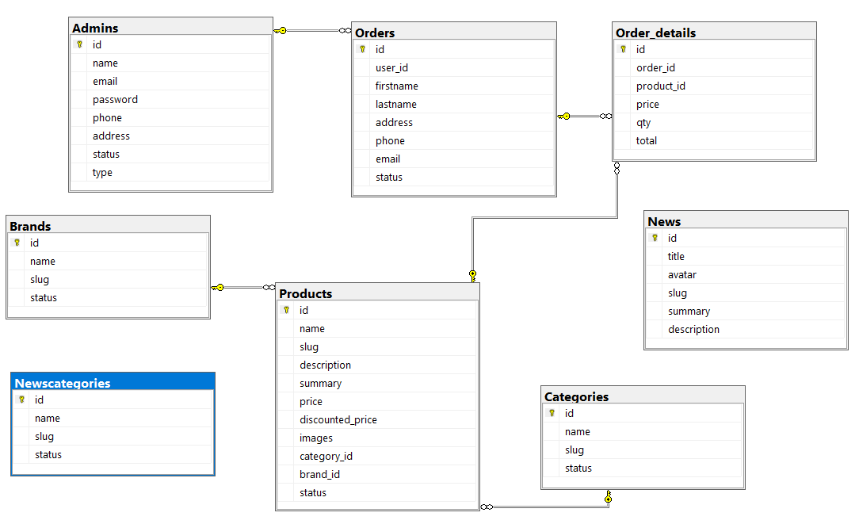
My Store
Mô hình thực thể ERD
Design by PhuCuong

Slide 3
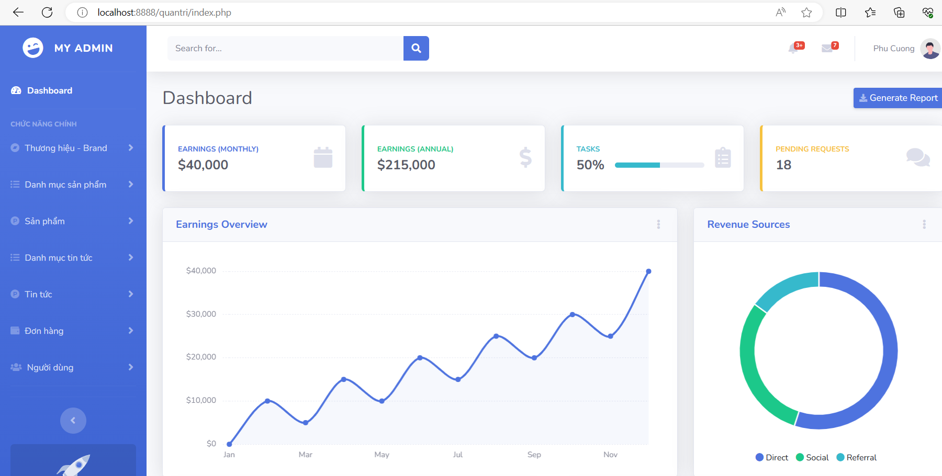
My Store
Giao diện trang Admin
Design by PhuCuong

Slide 4
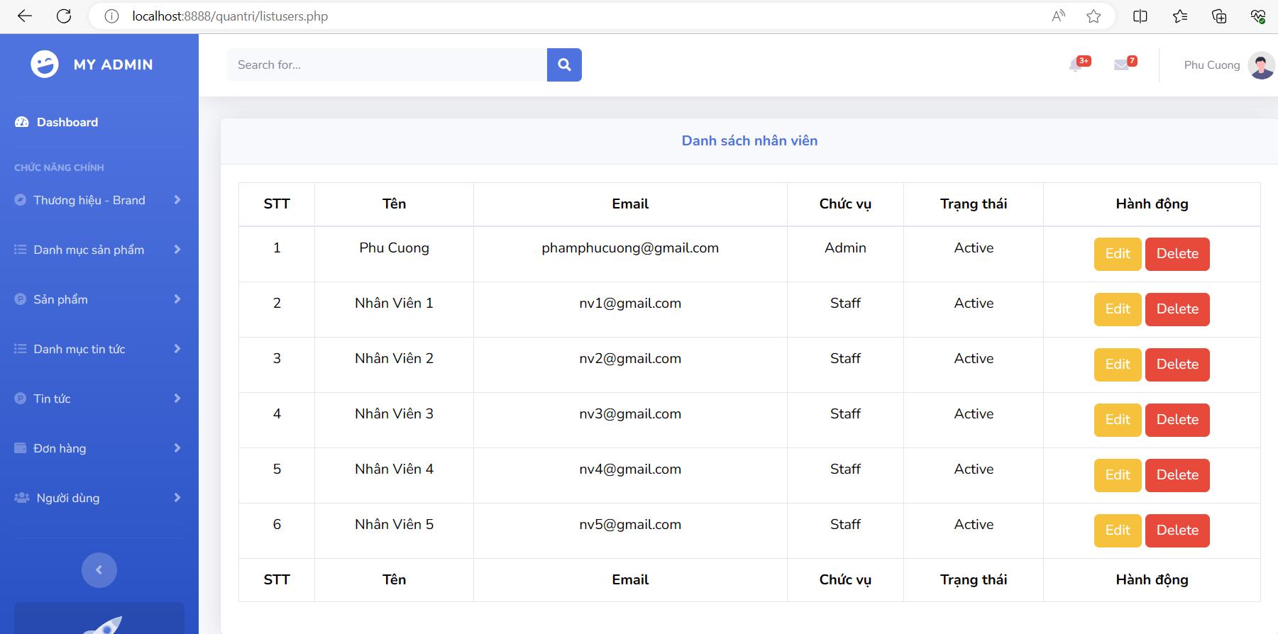
My Store
Danh sách Nhân viên
Design by PhuCuong

Slide 5
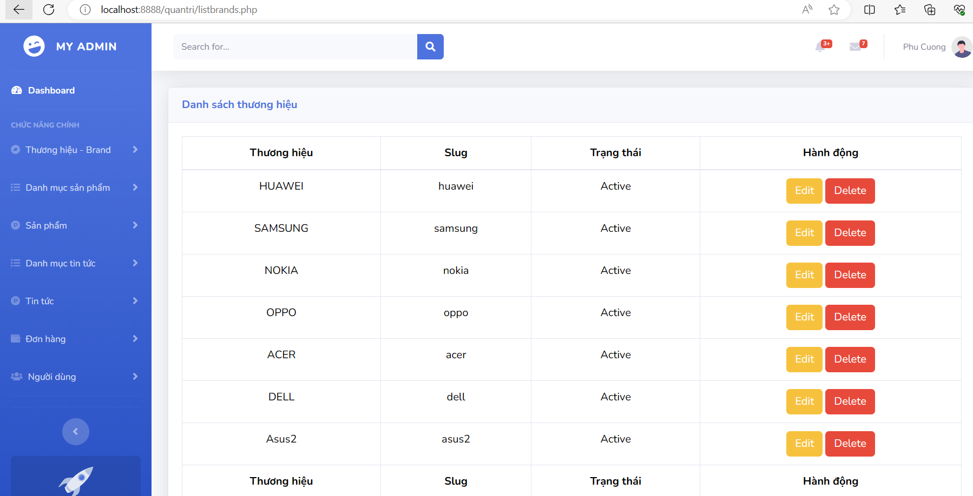
My Store
Danh sách Thương hiệu
Design by PhuCuong

Slide 6
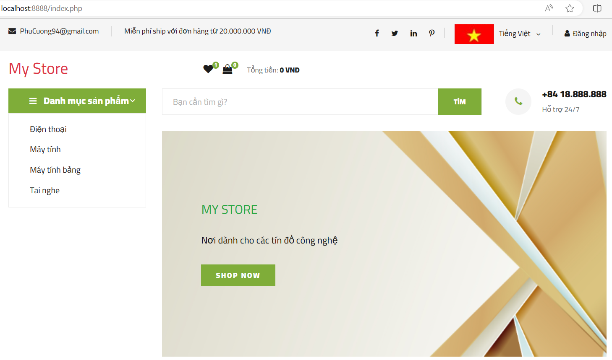
My Store
Giao diện Shop
Design by PhuCuong

Slide 7
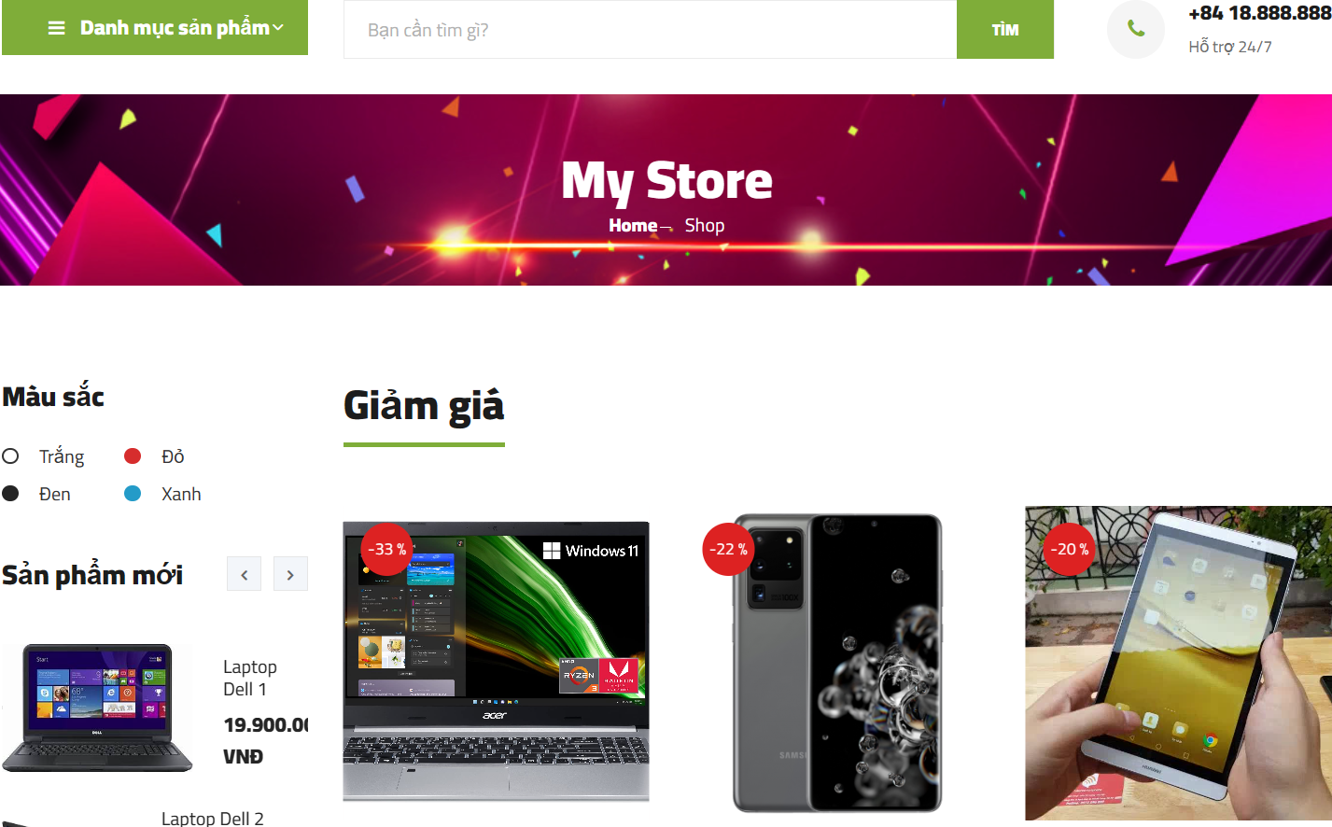
My Store
Giao diện shop
Design by PhuCuong

Slide 8
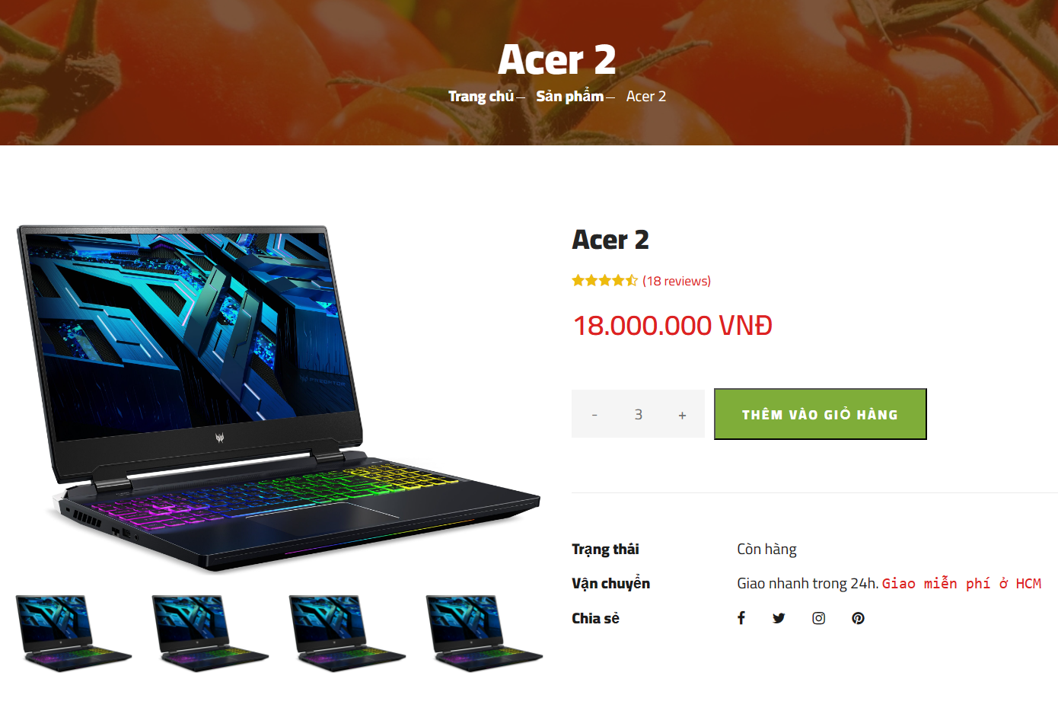
My Store
Sản phẩm
Design by PhuCuong

Slide 9
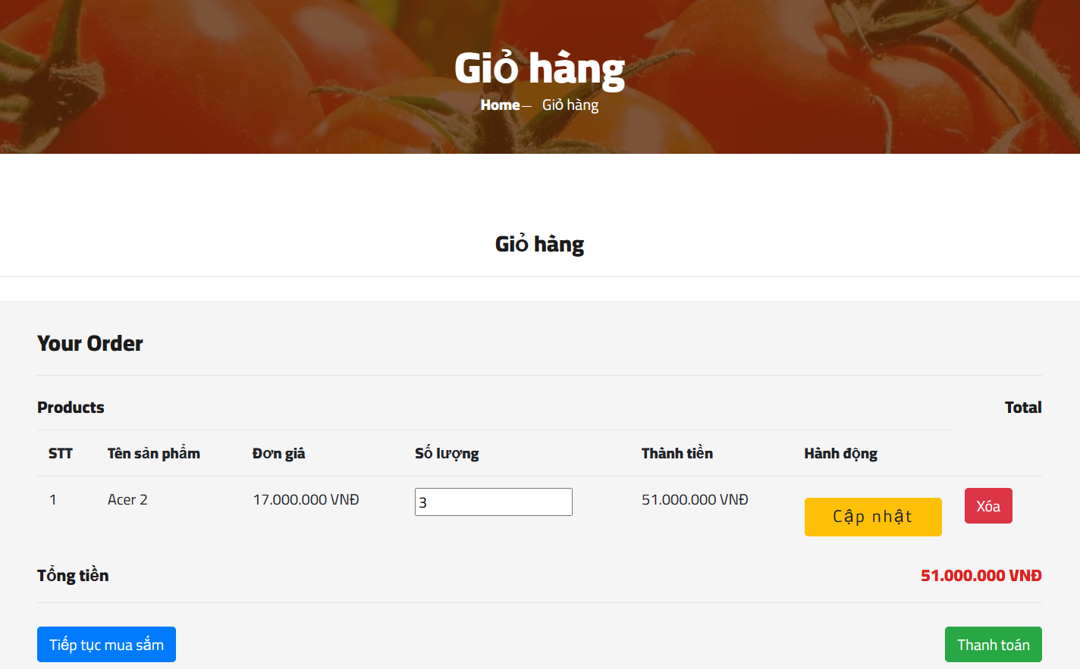
My Store
Giỏ hàng
Design by PhuCuong

Slide 10

Thank for watching!
My Store
Run project!
Design by PhuCuong

